Slide 1
Sudoku
Készítette: Katona Bence

Slide 2
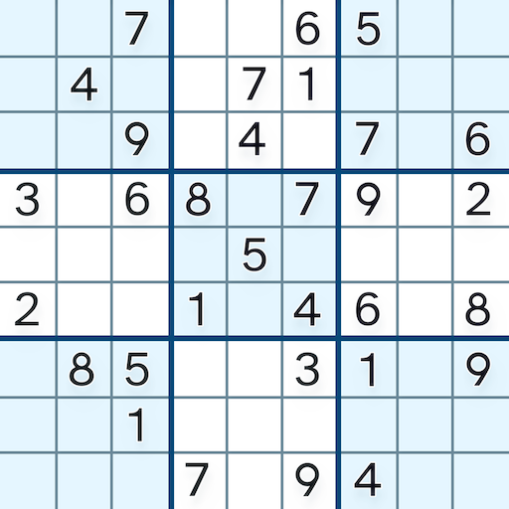
Bemutatás
A Sudoku egy népszerű logikai játék, amely egy 9×9-es rácson játszódik. A rács további 3×3-as részekre (blokkokra) van osztva. A cél, hogy minden sorba, oszlopba és blokkba úgy helyezzük el a számokat 1-től 9-ig, hogy azok ne ismétlődjenek.
A játék különböző nehézségi szinteken érhető el: kezdőtől egészen a professzionális szintig. Egyes számok előre meg vannak adva, ezek segítenek a kirakásban. A Sudoku fejleszti a logikai gondolkodást, a memóriát és a problémamegoldó képességet.
https://play-lh.googleusercontent.com/YPmFA8OLIWgc58l_wgR5wYNnH2VShz_j1iMynvsy7c9na1hcevyUhru8kNvqzjcrJII

Slide 3
A program funkciói
Kiválaszthatjuk hogy mi akarjuk-e megoldani vagy a gép
Véletlenszerűen feltöltünk egy mátrixot és az általunk megadott szám mennyiséget veszi el a mátrixból, így adtuk meg a nehézségét
Ha mi oldjuk meg, akkor sor , oszlop, majd érték megadásával adhatunk meg értéket
Ha gépet választjuk egyből másik 3 lehetőséget kapunk:
Kényszerszórás
Dancing Links
Visszalépéses (BackTracking)
Mind a 3-nál van egy plusz opció ami meg az hogy hányszor fusson le

Slide 4
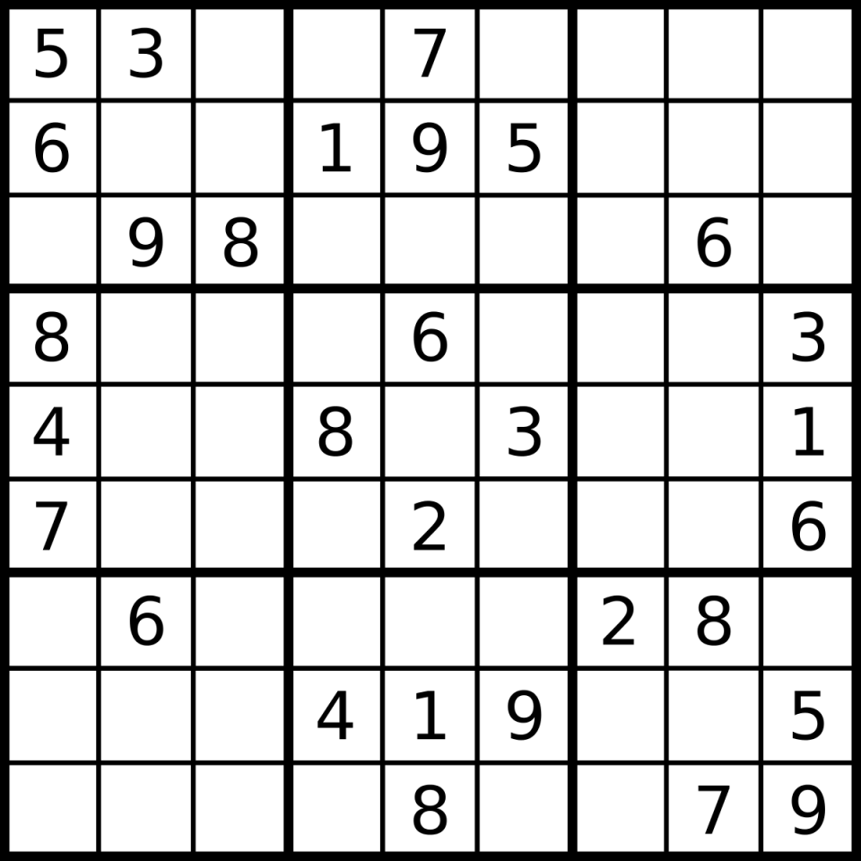
Gépi Megoldások
https://m.blog.hu/su/su3doku/image/1.png

Slide 5
A Program bemutatása

Slide 6
Adatok
20-as Nehézség | Visszalépéses | DLX | Kénszerszórás
10 eset | 0.0064157 | 0.0064436 | 0.0066729
100 eset | 0.0056904 | 0.0057240 | 0.0055698
500 eset | 0.0053445 | 0.0053468 | 0.0052934
1000 eset | 0.0053319 | 0.0052718 | 0.0053451
60-as Nehézség | Visszalépéses | DLX
10 eset | 0.0236077 | 0.0228479
100 eset | 0.0062872 | 0.0417318
500 eset | 0.0056360 | 0.4550371
1000 eset | 0.0056387
30-as Nehézség | Visszalépéses | DLX | Kénszerszórás
10 eset | 0.0059381 | 0.0066123 | 0.0064674
100 eset | 0.0058995 | 0.0056147 | 0.0059083
500 eset | 0.0056289 | 0.0054755 | 0.0054829
1000 eset | 0.0055011 | 0.0054576 | 0.0056897

Slide 7
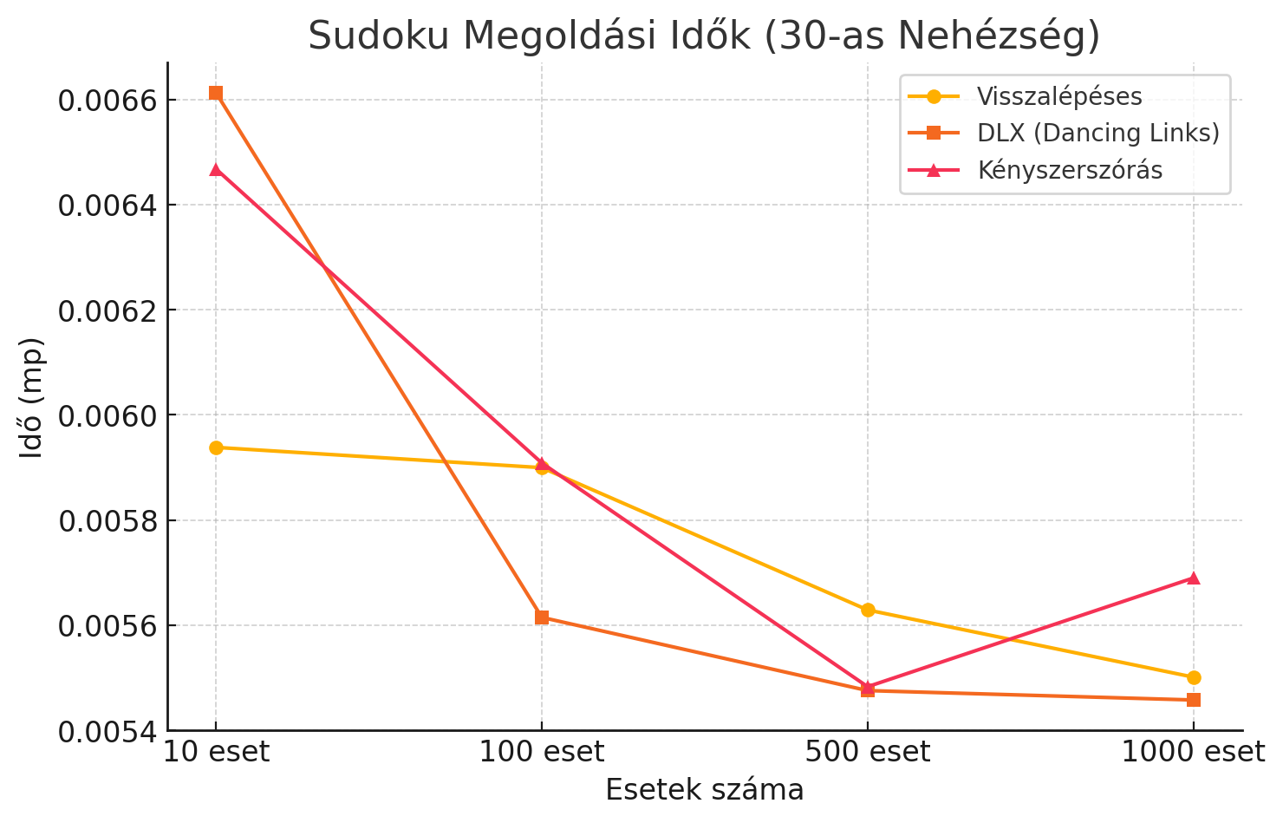
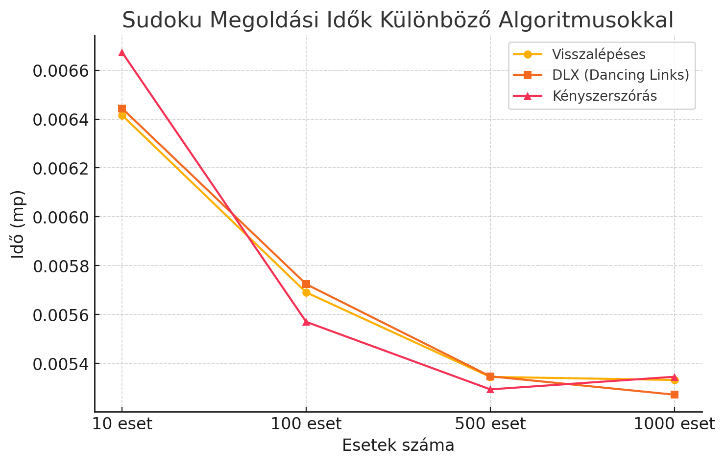
Diagram
(20-as Nehézség)

Slide 8
Köszönöm a figyelmet!

